Slide 1
পরিচিতি
পরিচিতি
মোঃ মতিউর রহমান (বিপ্লব)
সহকারী শিক্ষক
নীলফামারী আদর্শ উচ্চ বিদ্যালয়
শ্রেণি : ষষ্ঠ
বাংলা : ১ম পত্র
গদ্য : কতদিকে কত কারিগর
সময় : ৫০ মিনিট।

Slide 2
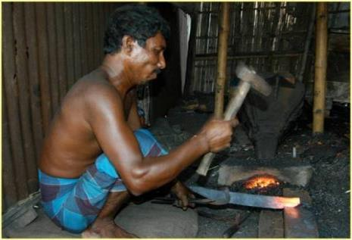
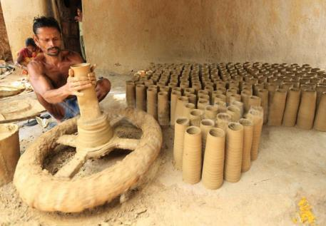
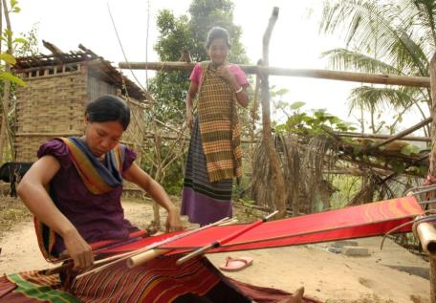
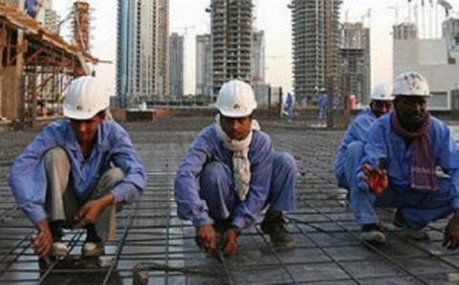
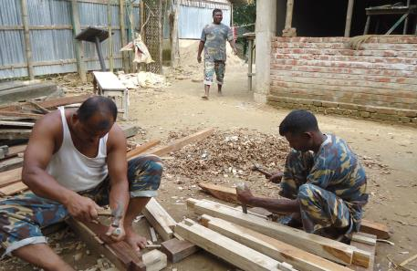
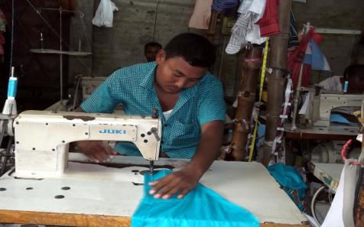
ছবিগুলো দেখ এবং বল তাদের পেশা কী?
কামার
কুমোর
তাঁতী
রাজমিস্ত্রি
কাঠমিস্ত্রি
দর্জি
Notes:
প্রেষণা সৃষ্টি করতে শিক্ষক মন্ডলী অন্য উপকরণ বা ছবি ও ব্যবহার করতে পারবেন

Slide 3
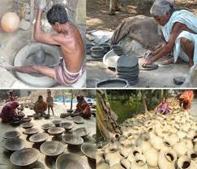
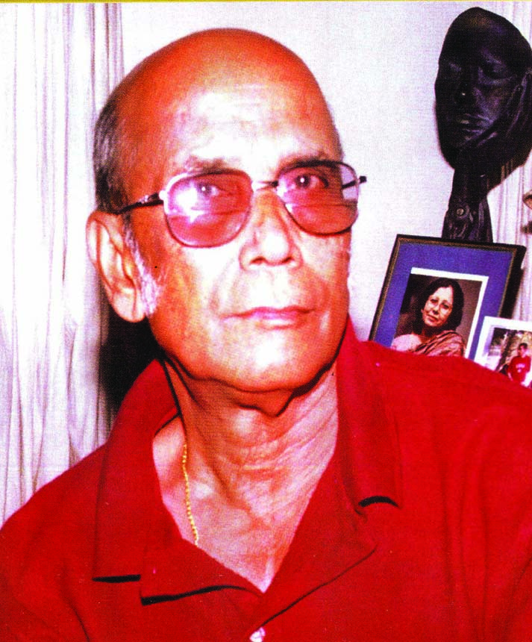
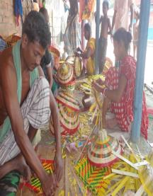
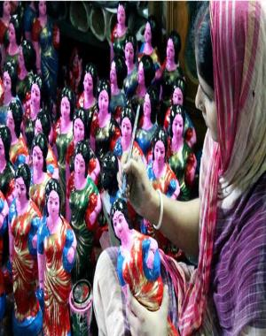
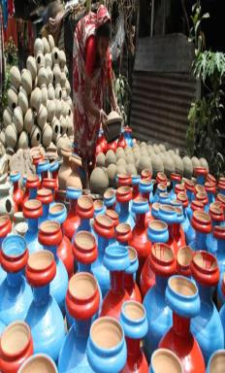
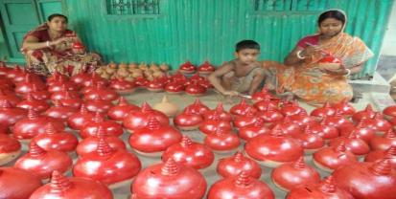
কতদিকে কত কারিগর
সৈয়দ শামসুল হক
Notes:
পাঠ ঘোষনা ।

Slide 4
শিখনফল
এ পাঠ শেষে শিক্ষার্থীরা....
সৈয়দ শামসুল হক - এর সংক্ষিপ্ত পরিচয় উল্লেখ করতে পারবে।
নতুন শব্দগুলো বাক্যে প্রয়োগ করতে পারবে।
‘কত দিকে কত কারিগর’ গল্পটি শুদ্ধ উচ্চারণে পড়তে পারবে।
গ্রামবাংলার ঐতিহ্য ও লোক-সংস্কৃতির পরিচয় ও তা রক্ষার উপায় ব্যাখ্যা করতে পারবে।
কুমোরদের তৈরি ‘শিল্পকর্ম’ সম্পর্কে- বিশ্লেষণ করতে পারবে।

Slide 5
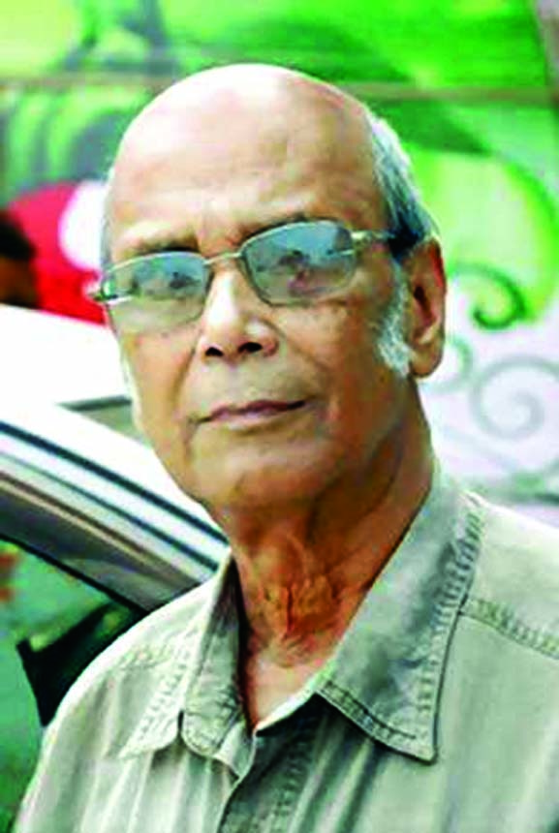
লেখক পরিচিতি
পেশা-
জন্ম-
একসময় সাংবাদিকতা, পরে সাহিত্যসাধনায় আত্মনিয়োগ করেন।
১৯৩৫ খ্রিষ্টাব্দে কুড়িগ্রাম শহরে
কাব্যগ্রন্থ-
কর্ম-
রচনাবলী
একদা এক রাজ্যে , বৈশাখে রচিত পঙতিমালা, অগ্নি ও জলের কবিতা, রাজনৈতিক কবিতা
কবিতা, গল্প, উপন্যাস, নাটক এবংশিশুতোষও রচনা করেছেন।
অর্জিত পুরস্কার-
শিক্ষা-
সৈয়দ শামসুল হক
বাংলা একাডেমি পুরস্কারসহ অনেক সাহিত্য পুরস্কার।
ঢাকা কলেজিয়েট
স্কুল থেকে ম্যাট্রিক, জগন্নাথ কলেজ থেকে ইন্টারমিডিয়েট ।
বই-
সীমান্তের সিংহাসন, অনু বড় হয়, হডসনের বন্দুক ইত্যাদি।
Notes:
একটি ক্লিক করলে প্রশ্ন এবং পরবর্তী ক্লিক করলে উত্তর আসবে,এই ভাবে পর্যায়ক্রমে প্রশ্ন করে ও উত্তর আদায় করার মধ্য দিয়ে ‘সৈয়দ শামসুল হক’ এর সংক্ষিপ্ত জীবন শিক্ষার্থীদের বোধগম্য হবে।

Slide 6
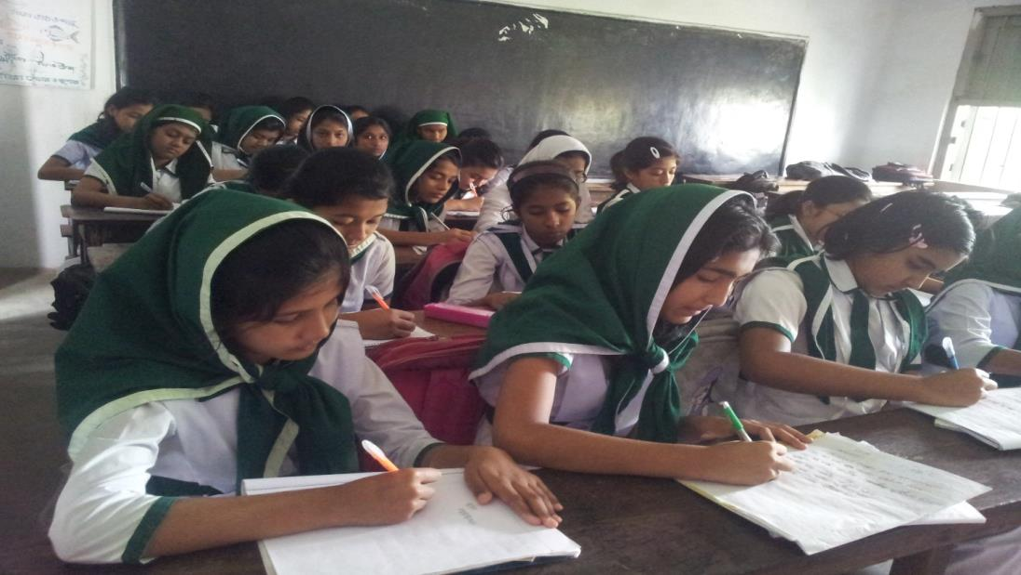
একক কাজ
‘সৈয়দ শামসুল হক’ এর যে কোনো চারটি রচনাবলীর নাম লেখ।
Notes:
শিক্ষার্থীদের এককভাবে প্রশ্ন করে উত্তর আদায় করার মধ্য দিয়ে পাঠটি কতটুকু শিখতে পারলো এবং তাদের চিন্তন দক্ষতা কতটুকু বৃদ্ধি পেল তা যাচাই করা যেতে পারে।

Slide 7
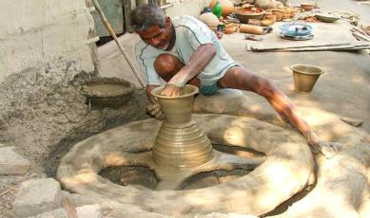
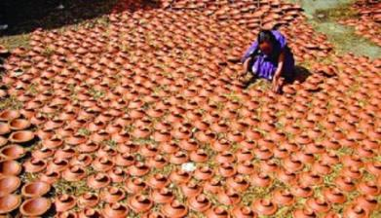
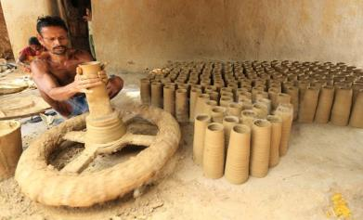
শব্দার্থ
মাটি দিয়ে পুতুল, পাত্র, প্রতিমা তৈরি করা যাদের পেশা
কুমোর
সরা
মাটির তৈরি ঢাকনা
পাটার কাজ
মাটির দস্তা বা ফলক তৈরির কাজ
Notes:
প্রতিটি শব্দের অর্থ ছবিসহ উল্লেখ করা হয়েছে,এতে শিক্ষার্থীরা প্রথমে শব্দ এবং পরে ছবিসহ শব্দের অর্থ শিখবে ও বাক্য তৈরি করবে

Slide 8
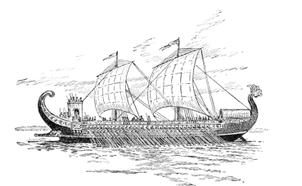
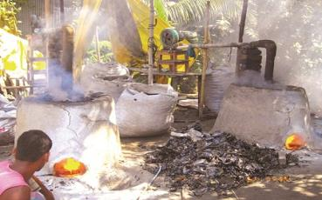
শব্দার্থ
বেণী
বিনুনি করা চুল
ময়ূরপঙ্খি নৌকা
ময়ূরের মত দেখতে এমন নৌকা
ভাঁটি
মৃৎপাত্র পোড়ানোর চুল্লি
Notes:
প্রতিটি শব্দের অর্থ ছবিসহ উল্লেখ করা হয়েছে,এতে শিক্ষার্থীরা প্রথমে শব্দ এবং পরে ছবিসহ শব্দের অর্থ শিখবে ও বাক্য তৈরি করবে

Slide 9
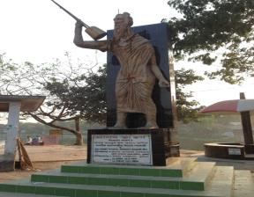
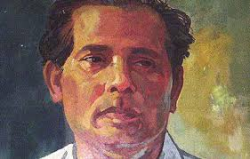
শব্দার্থ
বিশ্ববিখ্যাত বাঙালি সাহিত্যিক, এখানে মাটির তৈরি রবীন্দ্রনাথ ঠাকুরের প্রতিকৃতি বোঝানো হয়েছে
রবীন্দ্রনাথ
বিখ্যাত মরমিসংগীত-সাধক, লালন ফকিরের মাটির তৈরি প্রতিকৃতি বোঝানো হয়েছে
লালন ফকির
জয়নুল আবেদীন
বাংলাদেশের প্রখ্যাত চিত্রশিল্পী
Notes:
প্রতিটি শব্দের অর্থ ছবিসহ উল্লেখ করা হয়েছে,এতে শিক্ষার্থীরা প্রথমে শব্দ এবং পরে ছবিসহ শব্দের অর্থ শিখবে ও বাক্য তৈরি করবে

Slide 10
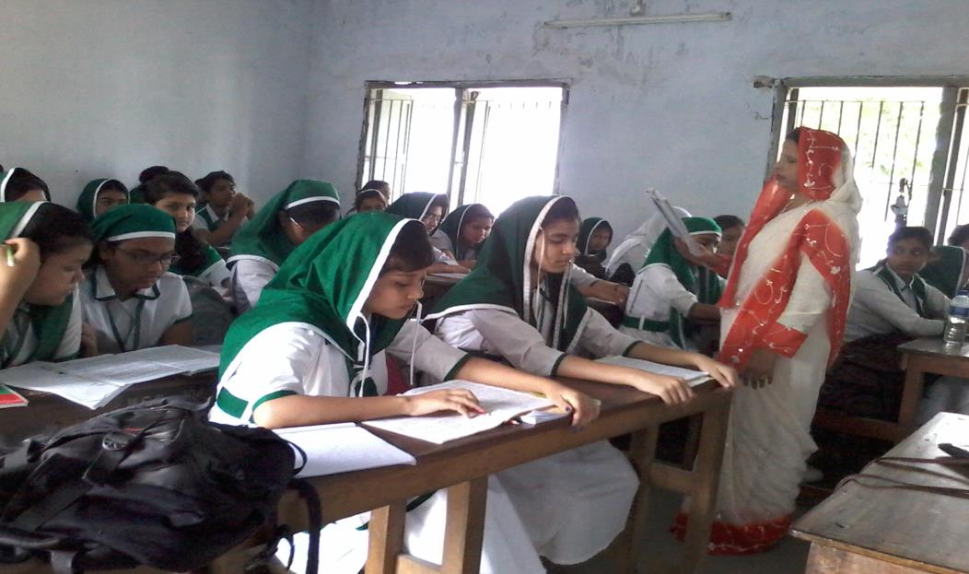
আদর্শ পাঠ
Notes:
শিক্ষক শুদ্ধউচ্চারণে পঠিত অংশটুকু পড়ে শিক্ষার্থীদের শোনাবেন এবং শিক্ষার্থীদের মনোযোগ দিয়ে শুনতে বলবেন।

Slide 11
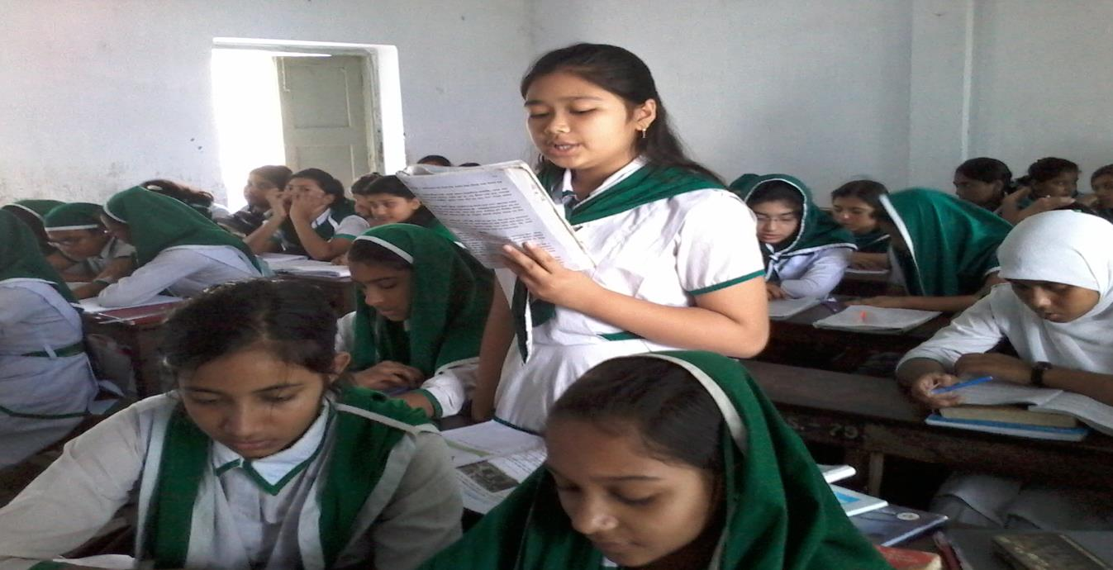
সরব পাঠ
Notes:
শিক্ষক দুই বা তিনজন শিক্ষার্থী দিয়ে পঠিত অংশ থেকে সঠিক উচ্চারণে পড়তে দিবেন এবং অন্য শিক্ষার্থীদের মনোযোগ দিয়ে শুনতে বলবেন।

Slide 12
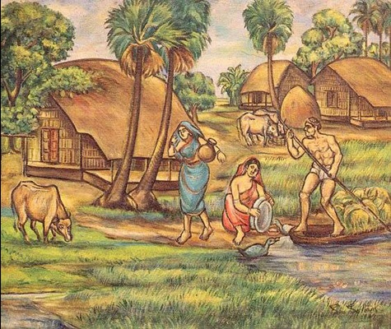
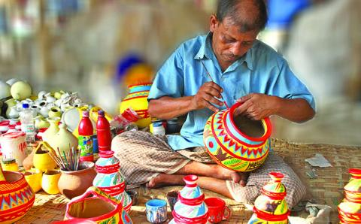
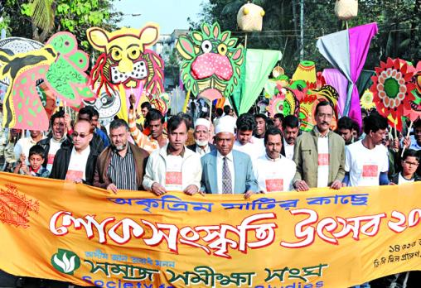
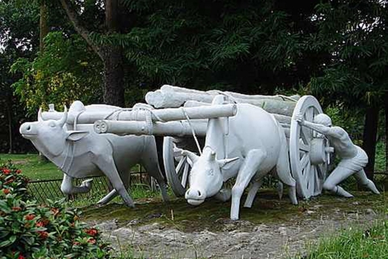
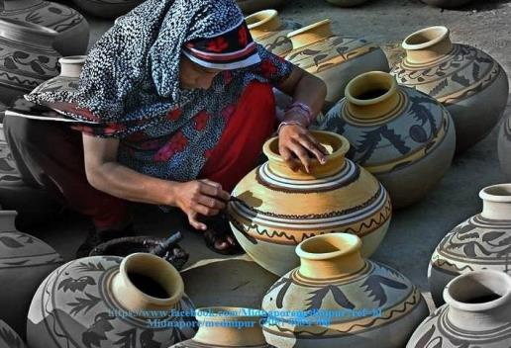
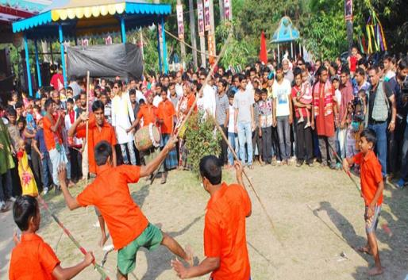
বাংলাদেশের গ্রামীণ জীবন লোকশিল্প ও লোকসংস্কৃতিতে সমৃদ্ধ।
Notes:
‘কত দিকে কত কারিগর ’ গল্পে শিক্ষার্থীরা বাংলাদেশের গ্রামীণ জীবন লোকশিল্প ও লোকসংস্কৃতিতে সমৃদ্ধ- সে সম্পর্কে বলতে পারবে এবং লোকসংস্কৃতি ও লোকশিল্প তৈরিতে উৎসাহি হবে।

Slide 13
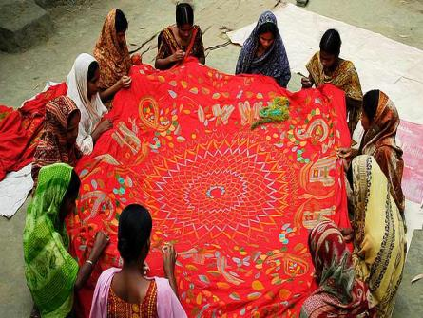
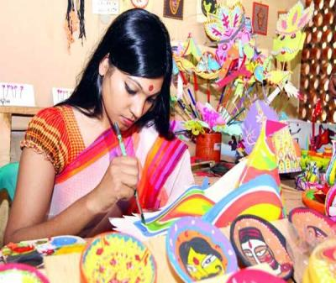
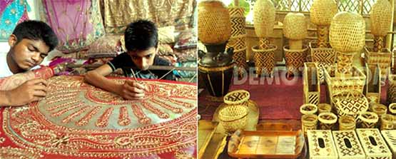
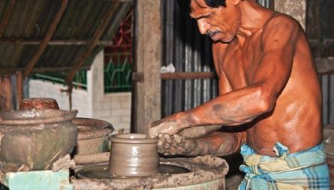
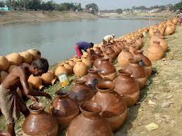
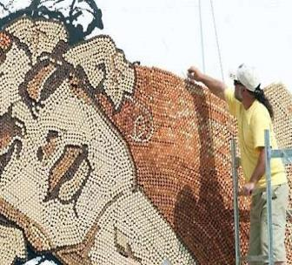
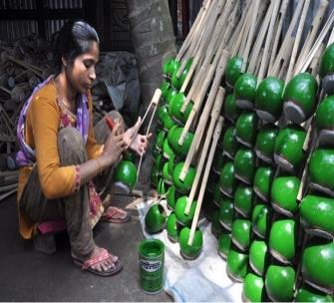
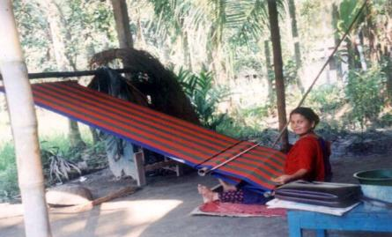
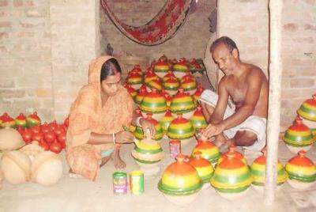
প্রাচীনকাল থেকেই এদেশের গ্রামে গ্রামে বিচিত্র লোকশিল্পের চর্চা হয়ে এসেছে।
Notes:
প্রাচীনকাল থেকেই এদেশের গ্রামে গ্রামে বিচিত্র লোকশিল্পের চর্চা হয়ে এসেছে শিক্ষার্থীরা সে সম্পর্কে বর্ণনা করতে পারবে।

Slide 14
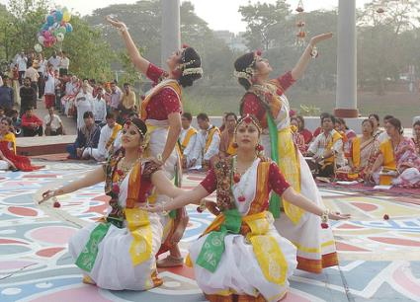
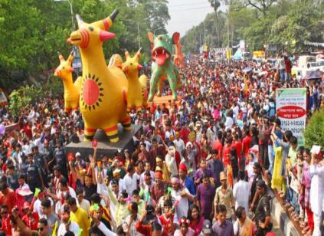
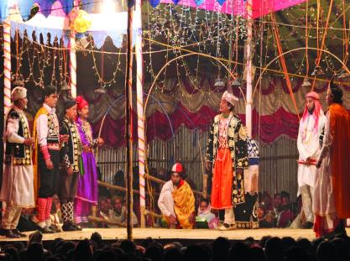
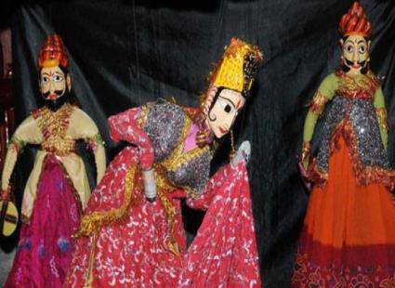
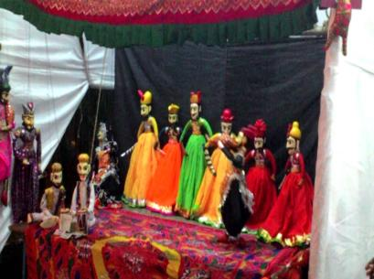
বাংলা লোকসংস্কৃতিতে সমৃদ্ধ।
Notes:
বাঙালি জাতির হাজার বছরের লোকসংস্কৃতির কথা শিক্ষার্থীরা বলতে পারবে এবং সংস্কৃতিতে উৎসাহিত হবে।

Slide 15
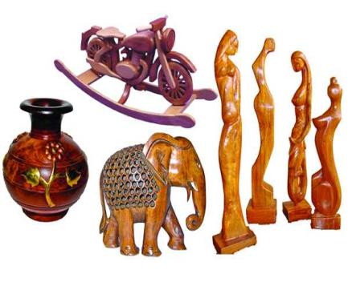
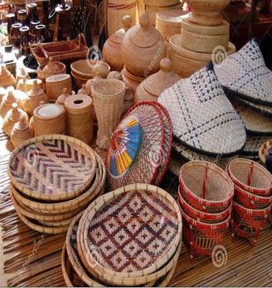
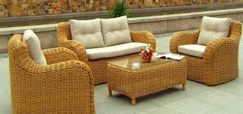
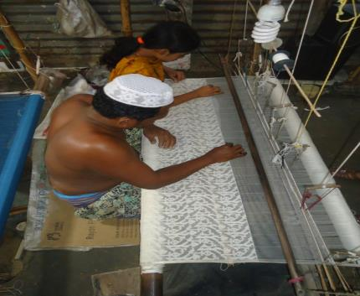
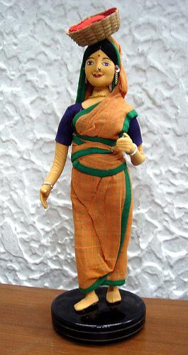
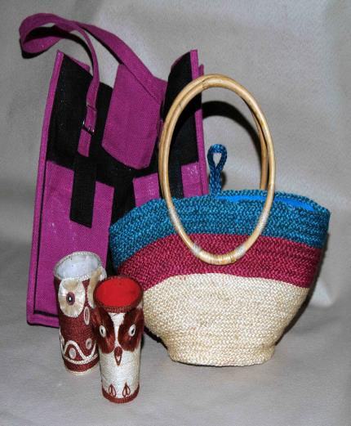
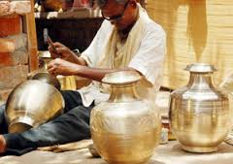
কাঠের, বাঁশের, বেতের, সুতার, পাটের এবং লোহা-তামা-দস্তা-স্বর্ণের বিচিত্র শিল্পকর্ম এদেশের প্রতিটি গ্রামে বহুল পরিচিত।
Notes:
গ্রামীণ সমাজে বহুল পরিচিত কাঠের, বাঁশের, বেতের, সুতার, পাটের এবং লোহা-তামা-দস্তা-স্বর্ণের বিচিত্র শিল্পকর্ম সম্পর্কে শিক্ষার্থীরা বর্ণনা করতে পারবে ।

Slide 16
জোড়ায় কাজ
কুমোরদের তৈরি দশটি শিল্পকর্মের নাম জোড়ায় আলোচনা করে লেখ।
Notes:
শিক্ষার্থীদের জোড়ায় প্রশ্ন করে উত্তর আদায় করার মধ্য দিয়ে পাঠটি কতটুকু শিখতে পারলো এবং তাদের চিন্তন দক্ষতা কতটুকু বৃদ্ধি পেল তা যাচাই করা যেতে পারে।

Slide 17
মাটির তৈজসপত্র তৈরিতে কুমোরদের আছে অসাধারণ শিল্পকর্মের প্রতিভা।
Notes:
মাটির তৈজসপত্র তৈরিতে কুমোরদের অসাধারণ শিল্পকর্মের প্রতিভা। সম্পর্কে শিক্ষার্থীরা বলতে পারবে।

Slide 18
মাটির গড়া শিল্প সমধিক পরিচিত ও প্রসিদ্ধ।
Notes:
শিক্ষার্থীরা বাংলাদেশের গ্রামীণ সমাজের মৃৎ শিল্পের পরিচিতি বিশ্লেষণ করতে পারবে।

Slide 19
কুমোরগণ মাটি দিয়ে নির্মাণ করেন অবয়ব, মূর্তি।
Notes:
কুমোরগণ মাটি দিয়ে তৈজসপত্র তৈরি ছাড়াও নির্মাণ করেন অবয়ব, মূর্তি শিক্ষার্থীরা কুমোরদের এই নিপুণ কর্মকাণ্ডের বিবরণ দিতে পারবে।।

Slide 20
পালমশাই তেমনি একজন জাতশিল্পী।
Notes:
শিক্ষার্থীরা মৃৎ শিল্পের জাতশিল্পী পালমশাই এর পরিচিতি উল্লেখ করতে পারবে।

Slide 21
জাত শিল্পীর তত্ত্বাবধানে শিল্পীগণ রবীন্দ্রনাথ ঠাকুর, কাজী নজরুল ইসলাম, বঙ্গবন্ধু শেখ মুজিবুর রহমান, লালন ফকির, মওলানা ভাসানীসহ খ্যাতিমান ব্যাক্তিদের প্রতিমূর্তি গড়েন।
Notes:
জাত শিল্পীর তত্ত্বাবধানে শিল্পীগণ রবীন্দ্রনাথ ঠাকুর, কাজী নজরুল ইসলাম, বঙ্গবন্ধু শেখ মুজিবুর রহমান, লালন ফকির, মওলানা ভাসানীসহ খ্যাতিমান ব্যাক্তিদের প্রতিমূর্তি গড়ে তুলেন সে সম্পর্কে শিক্ষার্থীরা বর্ণনা করতে পারবে।

Slide 22
‘ইতিহাস ও ঐতিহ্যের পরিচিতি নিদর্শনকেও’- শিল্পীগণ তাঁদের শিল্পকর্মের বিষয় হিসেবে বেছে নিয়েছে।
Notes:
বাংলার ইতিহাস ও ঐতিহ্যের পরিচিতি নিদর্শন সম্পর্কে মৃৎ শিল্পীদের ভূমিকা শিক্ষার্থীরা বর্ণনা করতে পারবে।

Slide 23
বিভিন্ন শিল্পকর্মের মধ্য দিয়ে গ্রামীণ শিল্পীদের নিষ্ঠা, সততা ও দক্ষতার পরিচয় ফুটে উঠেছে।
Notes:
বিভিন্ন শিল্পকর্মের মধ্য দিয়ে গ্রামীণ শিল্পীদের নিষ্ঠা, সততা ও দক্ষতার পরিচয় সম্পর্কে শিক্ষার্থীরা বোধগম্য হবে।

Slide 24
দলগত কাজ
দেশজসংস্কৃতি ও লোকশিল্প রক্ষার উপায় দলে আলোচনা করে উপস্থাপন কর।
Notes:
শিক্ষার্থীদের একের অধিক দলে বিভক্ত করে প্রশ্ন দিয়ে উত্তর আদায় করার মধ্য দিয়ে পাঠটি কতটুকু শিখতে পারলো এবং তাদের চিন্তন দক্ষতা কতটুকু বৃদ্ধি পেল তা যাচাই করা যেতে পারে

Slide 25
মূল্যায়ন
সঠিক উত্তরের জন্য ক্লিক
1. সৈয়দ শামসুল হক কোন শহরে জন্মগ্রহণ করেন?
(ক) বগুড়া
(খ) কুড়িগ্রাম
(গ) দিনাজপুর
(ঘ) কুমিল্লা
৩। নদীর ওপারে সারাদিন লোকজন কীসের কাজ করে?
(ক) কাঠের
(খ) দর্জির
(গ) কৃষির
(ঘ) মাটির
Notes:
শিক্ষার্থীদের এককভাবে প্রশ্ন দিয়ে উত্তর আদায় করার মধ্য দিয়ে পাঠটি কতটুকু শিখতে পারলো এবং তাদের চিন্তন দক্ষতা কতটুকু বৃদ্ধি পেল তা যাচাই করা যেতে পারে

Slide 26
মূল্যায়ন
সঠিক উত্তরের জন্য ক্লিক
৪। ‘কত দিকে কত কারিগর’ রচনার মাধ্যমে জানা যায়-
i. বাংলার ইতিহাস-ঐতিহ্য
ii. বাংলার লোক-সংস্কৃতি
iii. বাংলার রূপ-প্রকৃতি
নিচের কোনটি সঠিক?
(ক) i ও ii
(খ) i ও iii
(গ) ii ও iii
(ঘ) i, ii ও iii
Notes:
শিক্ষার্থীদের এককভাবে প্রশ্ন দিয়ে উত্তর আদায় করার মধ্য দিয়ে পাঠটি কতটুকু শিখতে পারলো এবং তাদের চিন্তন দক্ষতা কতটুকু বৃদ্ধি পেল তা যাচাই করা যেতে পারে

Slide 27
বাড়ির কাজ
তোমার বাড়ির আশে পাশে মেলায় দেখা ‘মৃৎ শিল্প’-বিষয়ে দশ লাইনের একটি অনুচ্ছেদ লিখে আনবে।
Notes:
২০-২৫ মিনিটের মধ্যে লেখা শেষ করতে পারবে এমন একটি বাড়ির কাজের মধ্য দিয়ে পাঠটি শিক্ষার্থীদের স্মৃতিতে ধারন করে রাখার ক্ষমতা আদায় করা যেতে পারে

Slide 28
সবাইকে
ধন্যবাদ
Notes:
শিক্ষক শিক্ষার্থীদের ধন্যবাদ জানিয়ে শ্রেণিকক্ষ ত্যাগ করবেন।

Slide 29
কৃতজ্ঞতা স্বীকার
শিক্ষা মন্ত্রণালয়, মাউশি, এনসিটিবি ও এটুআই এর সংশ্লিষ্ট কর্মকর্তাবৃন্দ
এবং কন্টেন্ট সম্পাদক হিসেবে যাঁদের নির্দেশনা, পরামর্শ ও তত্ত্বাবধানে এই মডেল কন্টেন্ট সমৃদ্ধ হয়েছে তাঁরা হলেন-
◉ জনাব ফেরদৌস হোসেন, সহযোগী অধ্যাপক, বাংলা, টিটিসি, খুলনা।
◉ জনাব নিগার সুলতানা, সহকারী অধ্যাপক, বাংলা, ফেনী সরকারি কলেজ, ফেনী।
◉ জনাব জেসমীন জাহান খানম, প্রভাষক, বাংলা, টিটিসি (মহিলা), ময়মনসিংহ।

